Slide 1
Государственное бюджетное общеобразовательное учреждение
гимназия №24 имени И.А. Крылова Санкт-Петербурга
Учим учиться по-новому:
варианты школьной жизни
в 2020-2021 учебном году
Корниенко Татьяна Викторовна,
директор, к.п.н.

Slide 2
Актуальная нормативно-правовая база:
Санитарно-эпидемиологические правила СП 2.4.2.2821-10 «Санитарно-эпидемиологические
требования к условиям и организации обучения в общеобразовательных учреждениях»,
утвержденные постановлением Главного государственного санитарного врача РФ
от 29.12.2010 № 189
Санитарно-эпидемиологические правила СП 3.1/2.4.3598-20 «Санитарно-эпидемиологические
требования к устройству, содержанию и организации работы образовательных организаций
и других объектов социальной инфраструктуры для детей и молодежи
в условиях распространения новой коронавирусной инфекции (COVID-19),
утвержденные постановлением Главного государственного санитарного врача РФ от 30.06.2020 №16
Постановление Главного государственного санитарного врача РФ от 13.07.2020 №20
«О мероприятиях по профилактике гриппа и острых респираторных вирусных инфекций,
в том числе новой коронавирусной инфекции (COVID-19) в эпидемическом сезоне 2020-2021 годов»
Письмо Роспотребнадзора №02/16587-2020-24, Минпросвещения России №ГД-1192/03 от 12.08.2020
«Об организации работы общеобразовательных организаций»
Письмо Комитета по образованию №03-28-6734/20-0-0 от 14.08.2020
«О подготовке к началу нового 2020-2021 учебного года»

Slide 3
Обучение в очной форме
по кабинетной системе
Обучение в очно-дистанционном формате
Обучение в очной форме
по кабинетной системе с онлайн-трансляцией видеозаписи занятий

Slide 4
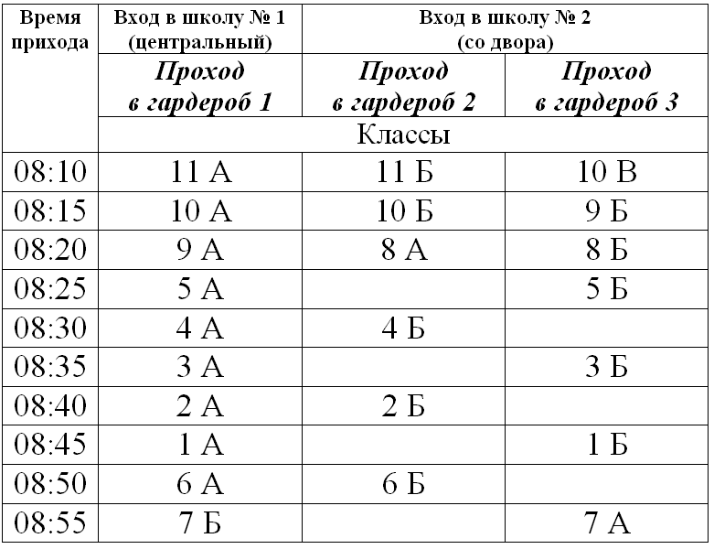
График прихода обучающихся
в ГБОУ гимназию №24 имени И.А. Крылова Санкт-Петербурга
(с 01.09.2020)

Slide 5
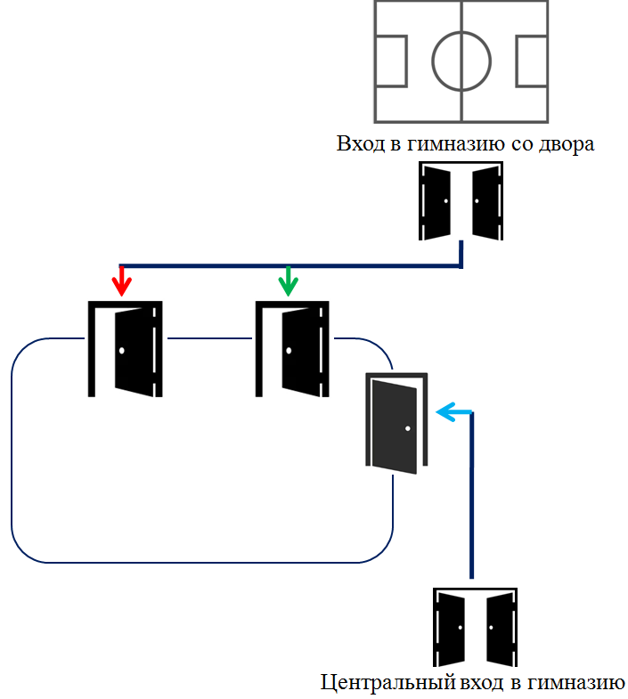

Slide 6
Обучение в очной форме
по кабинетной системе
закрепление отдельного учебного кабинета за классом
использование блочно-модульной системы
при составлении расписания и
распределении учебного материала
перерыв в 1 урок для проведения уборки
в специализированных кабинетах и
кабинетах иностранного языка

Slide 7
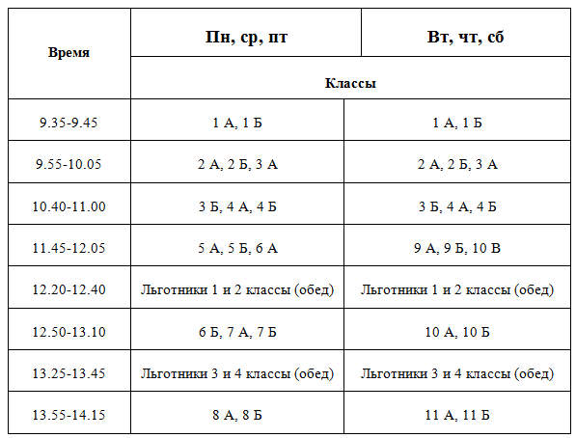
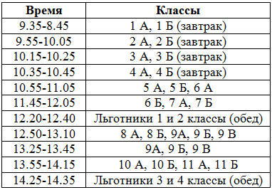
График организации питания в столовой в ГБОУ гимназии №24 имени И.А. Крылова Санкт-Петербурга (с 01.09.2020)
Обучение в очной форме по кабинетной системе;
обучение в очной форме по кабинетной системе с онлайн-трансляцией видеозаписи занятий
Обучение в очно-дистанционном формате

Slide 8
Учебные кабинеты,
закрепленные за классами
3 этаж
Специализированные
учебные кабинеты
(ИКТ, физика, физкультура,
иностранный язык)
Малый
спортзал
Большой
спортзал
Запасная лестница
Прочие помещения
(коворкинг, гардероб,
столовая)
Центральная лестница
2 этаж
Запасная лестница
Центральная лестница
1 этаж

Slide 9
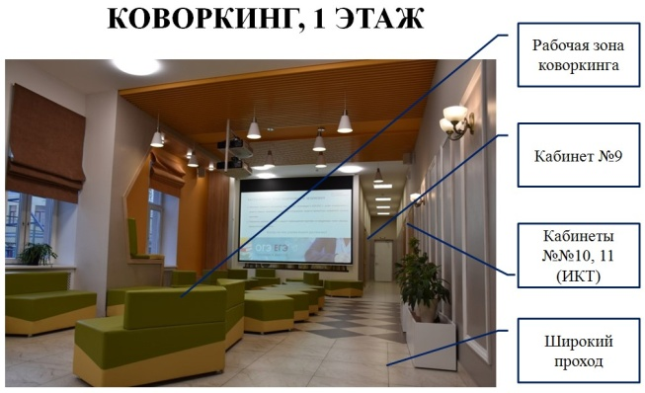
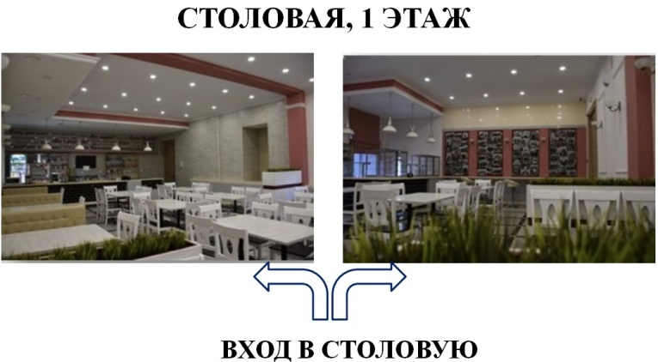
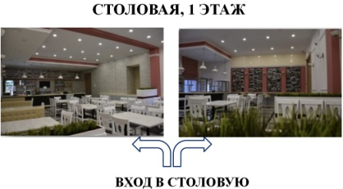
7Б
3 этаж
Учебные кабинеты,
закрепленные за классами
7А
11Б
7А
8Б
11Б
Специализированные
учебные кабинеты
(ИКТ, физика, физкультура,
иностранный язык)
11Б
7А
8А
7А
10Б
5Б
Малый
спортзал
Большой
спортзал
Запасная лестница
5Б
6А
Прочие помещения
(коворкинг, гардероб,
столовая)
2А
2 этаж
Центральная лестница
2Б
4Б
2Б
2Б
2А
3А
10Б
2Б
6А
7Б
Запасная лестница
6А
7Б
Центральная лестница
1 этаж
8А
2А
2А
3А
3А
2А
6А
8Б
8Б
8А
3А
4Б

Slide 10
Обучение в очной форме
по кабинетной системе
с онлайн-трансляцией видеозаписи занятий

Slide 12
Обучение в очно-дистанционном формате

Slide 13
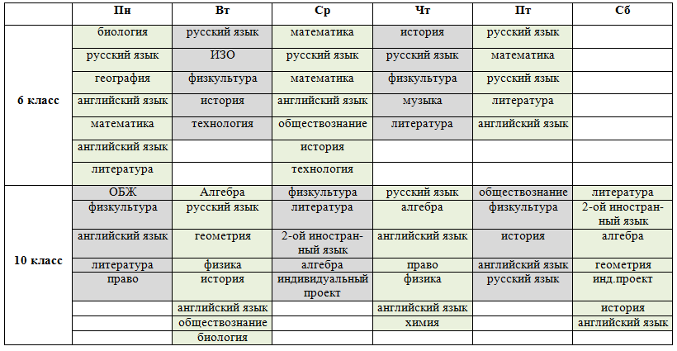
Пример расписания уроков для очно-дистанционного формата обучения
(6; 10 классы)
- изучается в ОЧНОМ формате
- изучается в ДИСТАНЦИОННОМ формате

Slide 14
Основные требования при реализации дополнительных общеобразовательных программ с 01.09.2020:
Перерыв между уроками и занятиями в ОДОД: 1 час (дома)
Сокращение времени занятия: 40 мин + 5 мин (дезинфекция)
Частичный перевод аудиторных часов II и III года обучения в дистанционный формат
Максимальное увеличение часов занятий на открытом воздухе
Увеличение числа занятий в форме образовательных экскурсий
Группы I года обучения формируются на основе одного класса
Для обучающихся из других ОО занятия проводятся в дистанционном формате

Slide 15
Государственное бюджетное общеобразовательное учреждение
гимназия №24 имени И.А. Крылова Санкт-Петербурга
Учим учиться по-новому:
варианты школьной жизни
в 2020-2021 учебном году
gymn24@obr.gov.spb.ru
http://gymn24.ru
8 (812) 417-23-53

Slide 16
РАЙОННЫЙ ПЕДАГОГИЧЕСКИЙ СОВЕТ
«Образование на Васильевском:
многообразие возможностей»
25 августа 2020

